Slide 1

MODELO ALGEBRAICO PARA LA OPTIMIZACIÓN DE LA AGENDA DE CITACIÓN DE LAS MUJERES INCLUIDAS EN EL PROGRAMA DE CRIBADO DE UNA UNIDAD DE PREVENCIÓN DEL CÁNCER DE MAMA.
MODALIDAD DE TRABAJO: trabajo práctico sobre un problema concreto.
AUTOR: EDUARDO ALCOBILLA-FERRARA (alcobilla_edu@gva.es)
PUESTO Y CENTRO DE TRABAJO: jefe de la Sección de Promoción y Programas de Salud. Centro de Salud Pública de Castellón.

Slide 2
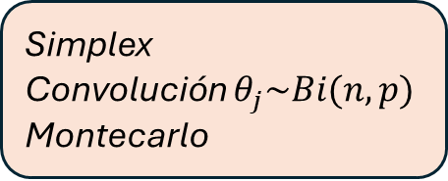

FORMULACIÓN DEL PROBLEMA
Alto ausentismo $(\sim 30\%$)
AGENDA CITAS UPCM
Optimización
Categorización de las mujeres según histórico de citas.
Cálculo de la probabilidad de
que acudan
RENDIMIENTO
UPCM
Simplex
Convolución $θ_{j}\sim Bi(n,p)$
Montecarlo
Aumento de demoras
Recursos infrautilizados
Sobrecitación controlada

Slide 3
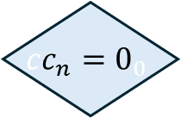

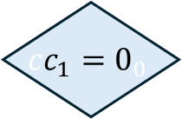
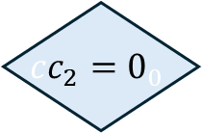

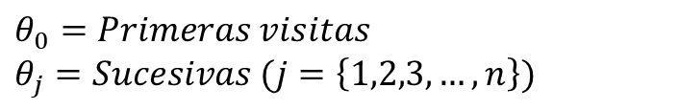
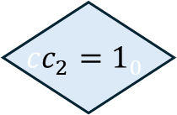

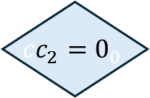
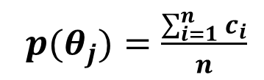
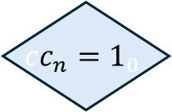
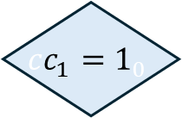
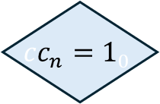

CATEGORIZACIÓN DE LAS MUJERES SEGÚN HISTÓRICO DE VISITAS $c_{n}$
$${cc_{0}=¿?}_{0}$$
$${cc_{1}=0}_{0}$$
$${cc_{1}=1}_{0}$$
$${cc_{2}=0}_{0}$$
$${cc_{2}=1}_{0}$$
$${cc_{2}=0}_{0}$$
…
$${cc_{n}=1}_{0}$$
…
…
$${cc_{n}=0}_{0}$$
$${cc_{n}=1}_{0}$$
…
…
…
$$θ_{j}=\{0,0…,0\}$$
$$θ_{j}=\{0,0…,1\}$$
$$θ_{j}=\{1,0…,1\}$$
$$θ_{0}=Primeras visitas$$
$$θ_{j}=Sucesivas (j=\left\{1,2,3,…, n\right\})$$
${p(θ}_{j})=\frac{\sum_{i=1}^{n}{c_{i}}}{n}$

Slide 4





PROCESO DE OPTIMIZACIÓN
DATOS ESPACIO n+1 DIMENSIONAL)
DATOS SINTÉTICOS ESPACIO DE DIMENSION 2
Listados de pacientes a citar, determinación de la capacidad máxima de la UPCM,
cálculo de jornadas laborables
2300 mujeres (3500 primeras visitas + 19500 sucesivas)
218 jornadas anuales
M.A.S. sin reposición estratificado (5%).
M.A.S. sin reposición estratificado (5%) = 1200 casos
Clasificación en $2^{n}+1$ categorias según el histórico de $n$ citas
Clasificación en $2$categorias $θ_{0 }$y ${ θ}_{1 }$
Cálculo de la probabilidad de $c_{0}=1 para cada categoría$ $θ_{j }$con su IC 95%
Probabilidades: $θ_{0 },$ ${p(c}_{0=1})=0.70 (0.67−0.73)$
${ θ}_{1 },$ ${p(c}_{0=1})=0.80 (0.77−0.82)$
Función objetivo
$$z=f(θ_{j}{p(θ}_{j}))=α_{0}θ_{0}{p(θ}_{0})+α_{1}θ_{1}{p(θ}_{1})+…+α_{2^{n}+1}θ_{2^{n}+1}{p(θ}_{2^{n}+1})$$
Función objetivo
$$z=θ_{0}{p(θ}_{0})+θ_{1}{p(θ}_{1})$$
Definición de restricciones
(Capacidad aisitencial máxima, máxima sobrecitación admitida, relación PV/total…)
Restricciones: C1) Máxima sobrecitación admissible < 25%,
C2) $θ_{0}=0.15(θ_{0}+θ_{1})$
C3) Capacidad asistencial máxima = 55 Mx / jornada
Revisar restricciones
Resolución Método del Símplex
Resolución Método del Símplex
No
¿Solución factible (al menos una)?
¿Solución factible? (al menos una)
Sí
Sí
Cálculo del riesgo de sobrecarga asistencial
por convolución de binomiales y método Montecarlo
Riesgo de sobrecarga asistencial = 3%
(entre 41 y 57 mujeres con probabilidad del 99)
Agenda óptima: $θ_{0}, θ_{j}, j=\{1, 2, …, 2^{n}+1\}$
Agenda óptima: $θ_{0 }=10,$ $θ_{1 }=53$

Slide 5


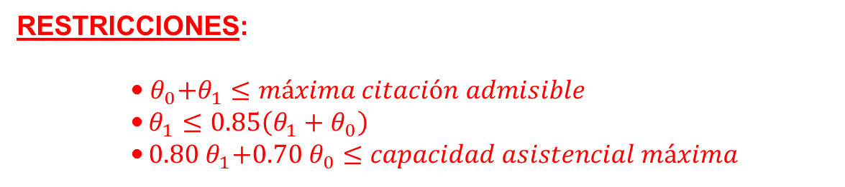
MÉTODO DEL SIMPLEX (George Dantzig, 1947)
OPTIMIZAR (MAXIMIZAR) LA FUNCIÓN LINEAL ENTERA:
$$z=f(α_{0}θ_{0}p\left(θ_{0})\right)=α_{0}θ_{0}p{(θ}_{0})+α_{1}θ_{1}p{(θ}_{1})+…+α_{2^{n}+1}θ_{2^{n}+1}p{(θ}_{2^{n}+1})$$
Dimensión 2
Dimensión $2^{n}+1$
RESTRICCIONES:
•${ θ}_{0}+θ_{1}≤máxima citación admisible$
• $θ_{1}≤0.85\left(θ_{1}+θ_{0}\right)$
• 0.80${ θ}_{1}+0.70{ θ}_{0}≤capacidad asistencial máxima$
CÁLCULO DEL RIESGO DE SOBRECARGA:
• Convolución ${ θ}_{j}\sim Bi(n,p)$
• Simulaciones por el método Montecarlo

Slide 6
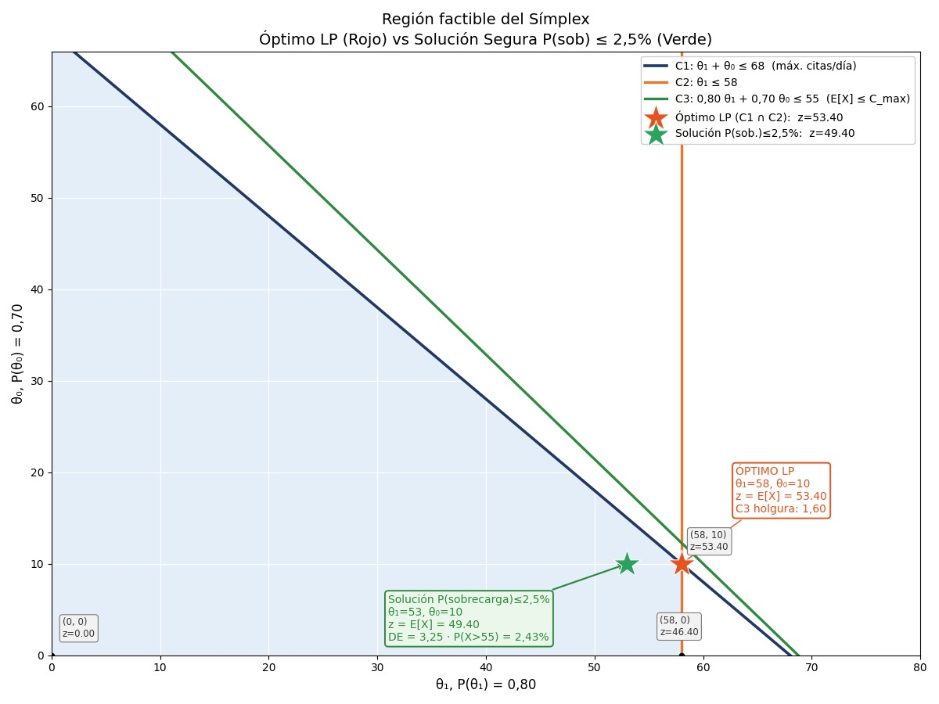
MÉTODO DEL SIMPLEX (George Dantzig, 1947)

Slide 7
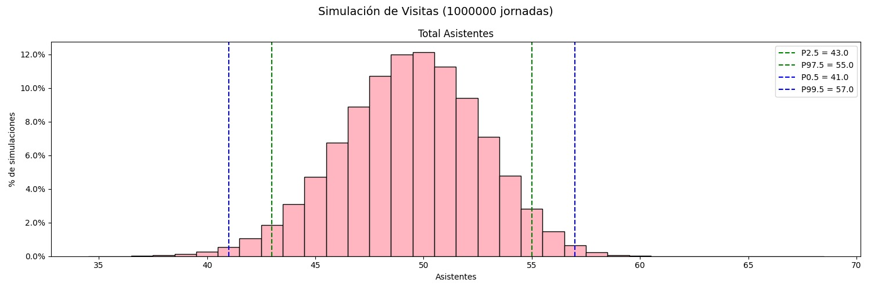
MÉTODO MONTECARLO (John von Neuman, 1944)

Slide 8
CONCLUSIONES
1) El modelo propuesto ofrece una forma eficaz y segura de compensar el ausentismo causante de la paradoja de un incremento de las demoras con infrautilización de los recursos disponibles (!?) en las agendas de una UPCM.
2) Se trata de un modelo trasparente, reproducible y consistente con los datos disponibles.
3) Su sencillez representan una ventaja frente a otros métodos de modelización (clustering con random forest, machine learning…). Lo que permite su utilización por los gestores de agendas de una UPCM, siendo además adaptable a los recursos disponibles (cuanto mayor sean los recursos, mayor la calidad de datos y la precisión del modelo).
4) Otra ventaja (un gran inconveniente en el análisis matemático convencional) es el sobreajuste del modelo a los datos de cada UPCM, dada la enorme variabilidad constatable entre las poblaciones diana de cada UPCM a lo largo de la Comunitat Valenciana.
5) La exportación del modelo, dado su formato algebraico, es perfectamente exportable a una aplicación informática con un entorno IDE “amigable” para el nivel usuario del personal encargado de la gestión de las agendas de las UPCM.

Slide 9

Mide lo que se pueda medir; y lo que no hazlo medible.
(¿Galileo Galilei?, siglo XVI-XVII).
MUCHAS GRACIAS

